Slide 1



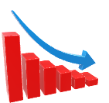




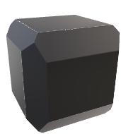

IT_Infrastruktur_Zoo
Datenquellen | Integration | Datavault | Staging out | Datamarts | Dashboards
digitalisierte Daten von externer Firma (Initialbeladung)
Operative DB
Zukunftsvisionen (Bsp. Web-Inhalte)
Bsp. Datenquellen | Einpflegen in gemeinsame DB | Datavault | Aggregation von Daten Zur weiteren Auswertung | Bereitstellen von Datensätzen für die einzelnen Businessbereiche | Erstellung von Berichten und Analysen
Upstream |  |  | Downstream | Downstream
Extraktion
Beladung
Transformation
Version 1.01

